Slide 1
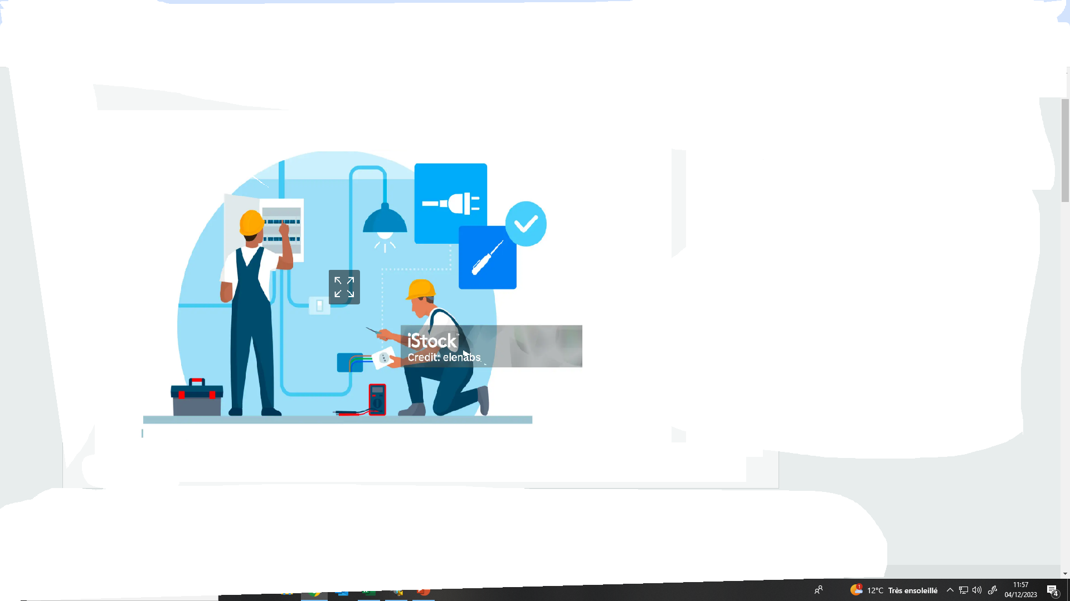

Bienvenue dans dans mon site d Electricien

Slide 2
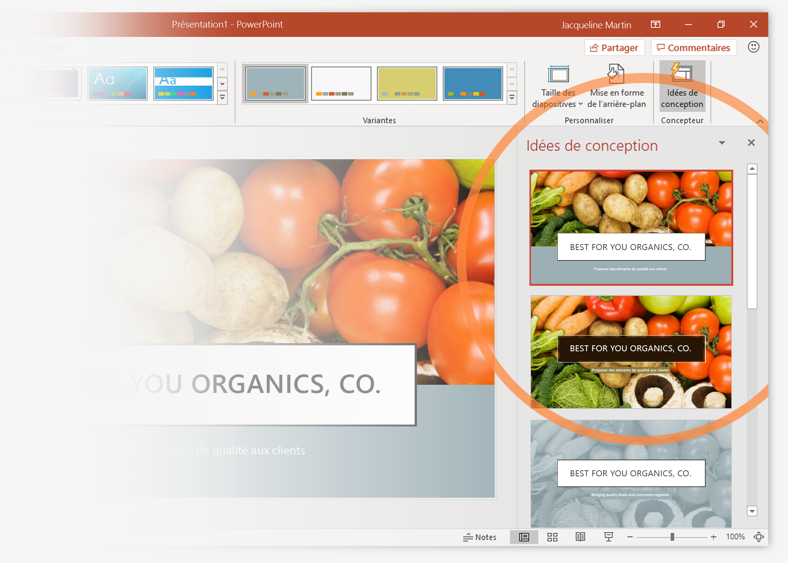
Le Concepteur vous aide à transmettre votre message
Le Concepteur PowerPoint suggère des conceptions professionnelles pour votre présentation, en fonction du contenu des diapositives.
Le Concepteur est une fonctionnalité uniquement disponible sur abonnement. Si vous êtes abonné à Office 365, la diapositive suivante vous indique comment l’utiliser dans une nouvelle présentation.

Slide 3
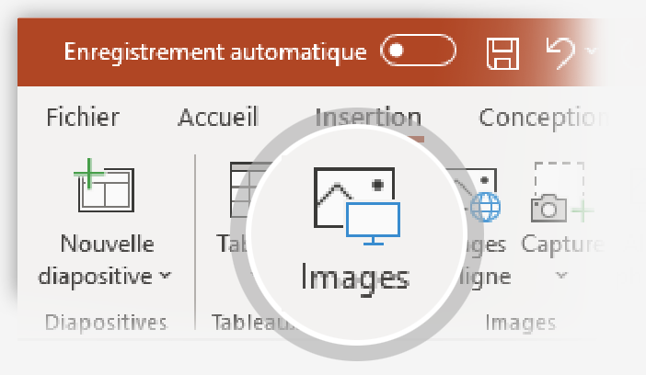
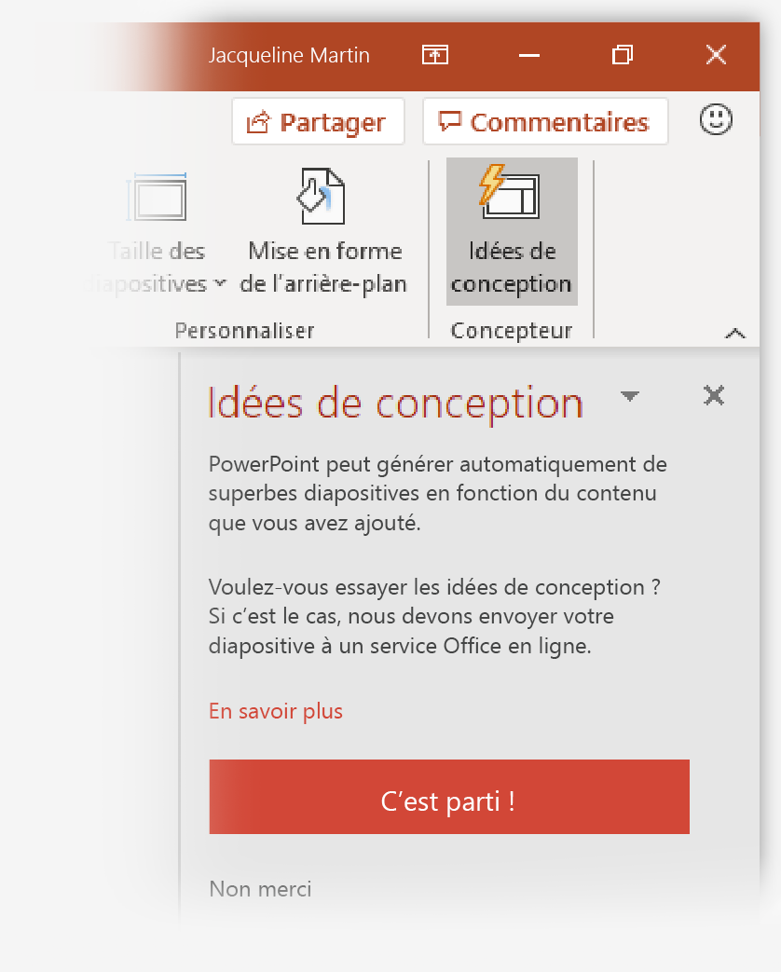
Comment utiliser le Concepteur PowerPoint
Fonctionnement :
1
Créez une présentation en accédant à Fichier > Nouveau > Nouvelle présentation.
2
Sur la première diapositive, ajoutez une image : accédez à Insérer > Images ou Insérer > Images en ligne et sélectionnez l’image.
Astuce : Vous devez être en ligne lorsque vous ajoutez l’image.
3
Lorsque PowerPoint vous demande l’autorisation d’obtenir des idées de conception, sélectionnez C’est parti.
4
Sélectionnez la conception qui vous convient dans le volet Office Idées de conception.

Slide 4
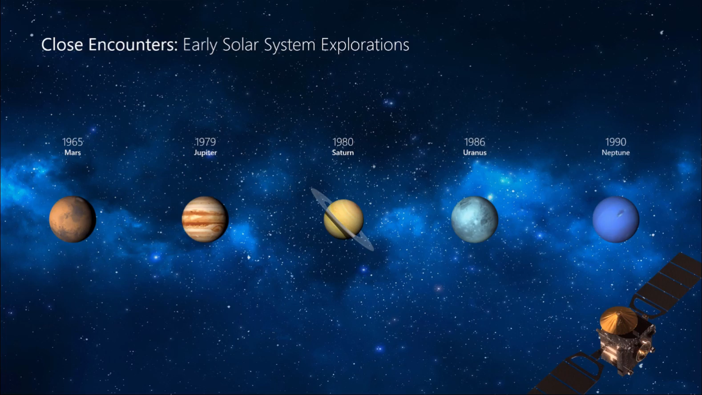
Morphose
Morphose rend les animations et les déplacements d’objets fluides dans votre présentation. Vous utilisez deux diapositives similaires pour exécuter l’animation, mais, pour votre public, l’action semble se dérouler dans une seule et même diapositive.
Lisez la vidéo sur la droite pour voir un exemple rapide.
La transition Morphose est une fonctionnalité uniquement disponible sur abonnement. Si vous avez un abonnement Office 365, vous pouvez l’essayer en suivant la procédure décrite sur la diapositive suivante.

Slide 5
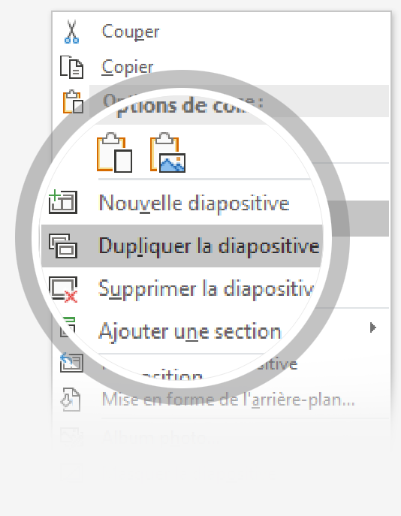
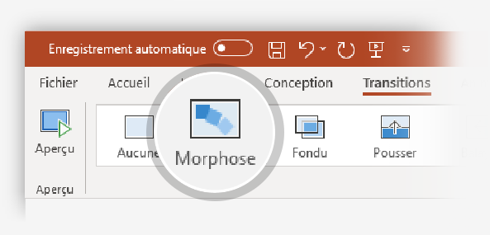

Configuration de la transition Morphose
Essayez par vous-même avec ces deux simples « planètes » :
1
Dupliquez cette diapositive : cliquez avec le bouton droit sur la miniature et sélectionnez Dupliquer la diapositive.
2
Sur la deuxième des diapositives identiques, modifiez les formes à droite (déplacement, redimensionnement en changement de couleur), puis accédez à Transitions > Morphose.
3
Revenez à la première des deux diapositives, appuyez sur le bouton Diaporama , puis sélectionnez Lire pour voir la transition Morphose sur votre cercle.
Astuce : Davantage d’options sont disponibles pour Morphose sous Options d’effet.

Slide 6
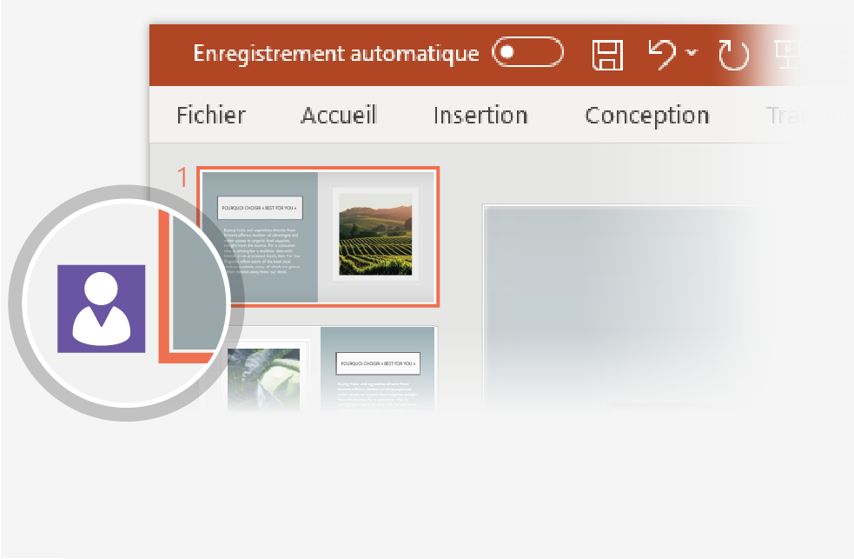
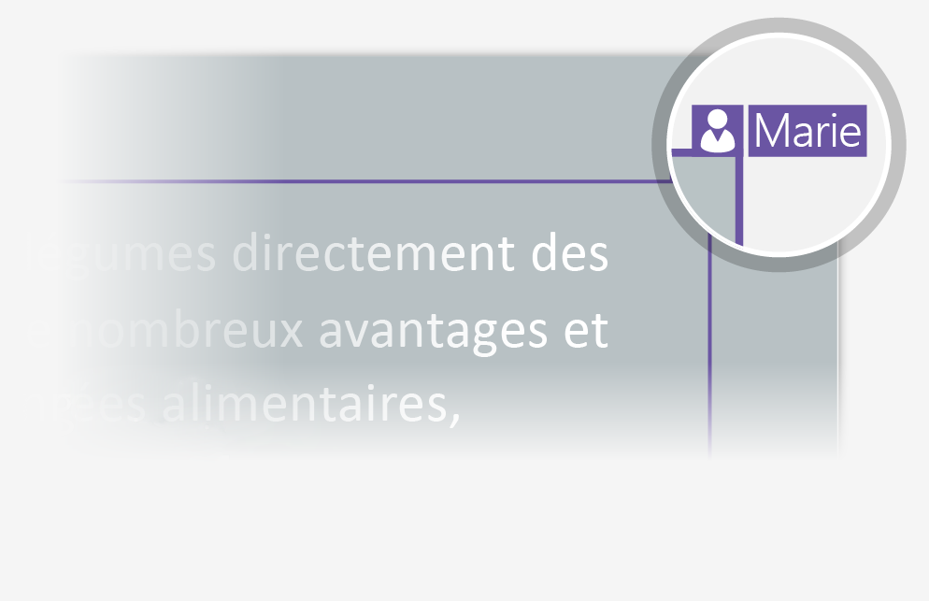
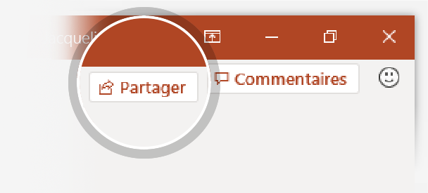
Collaboration en temps réel
Lorsque vous partagez votre présentation, vous pouvez voir le travail effectué simultanément par les autres utilisateurs.
Fonctionnement :
1
Sélectionnez Partager au-dessus du ruban ou à l’aide du raccourci clavier Alt-Y4 pour inviter des personnes à travailler avec vous (vous pouvez alors enregistrer dans le cloud.)
2
Lorsque d’autres personnes utilisent la présentation, un marqueur indique qui modifie quelle diapositive…
3
…ainsi que la partie de la diapositive en cours de modification.

Slide 7



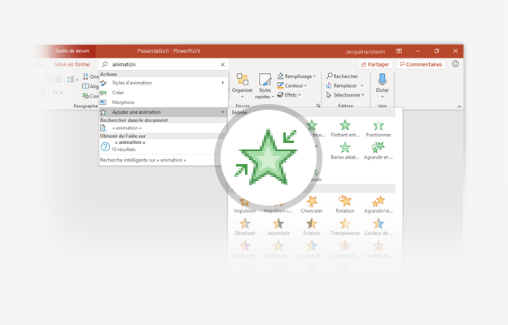
La fonctionnalité Rechercher n’a plus aucun secret pour vous
La zone Rechercher trouve la commande appropriée quand vous en avez besoin.
Vous gagnez ainsi du temps et pouvez vous concentrer sur votre travail.
Essayez par vous-même :
SÉLECTIONNEZ-MOI
1
Sélectionnez l’image de robot à droite.
2
Tapez animation dans la zone Rechercher, puis sélectionnez Ajouter une animation.
3
Sélectionnez un effet d’animation, tel que Zoom, et observez
ce qui se passe.

Slide 8
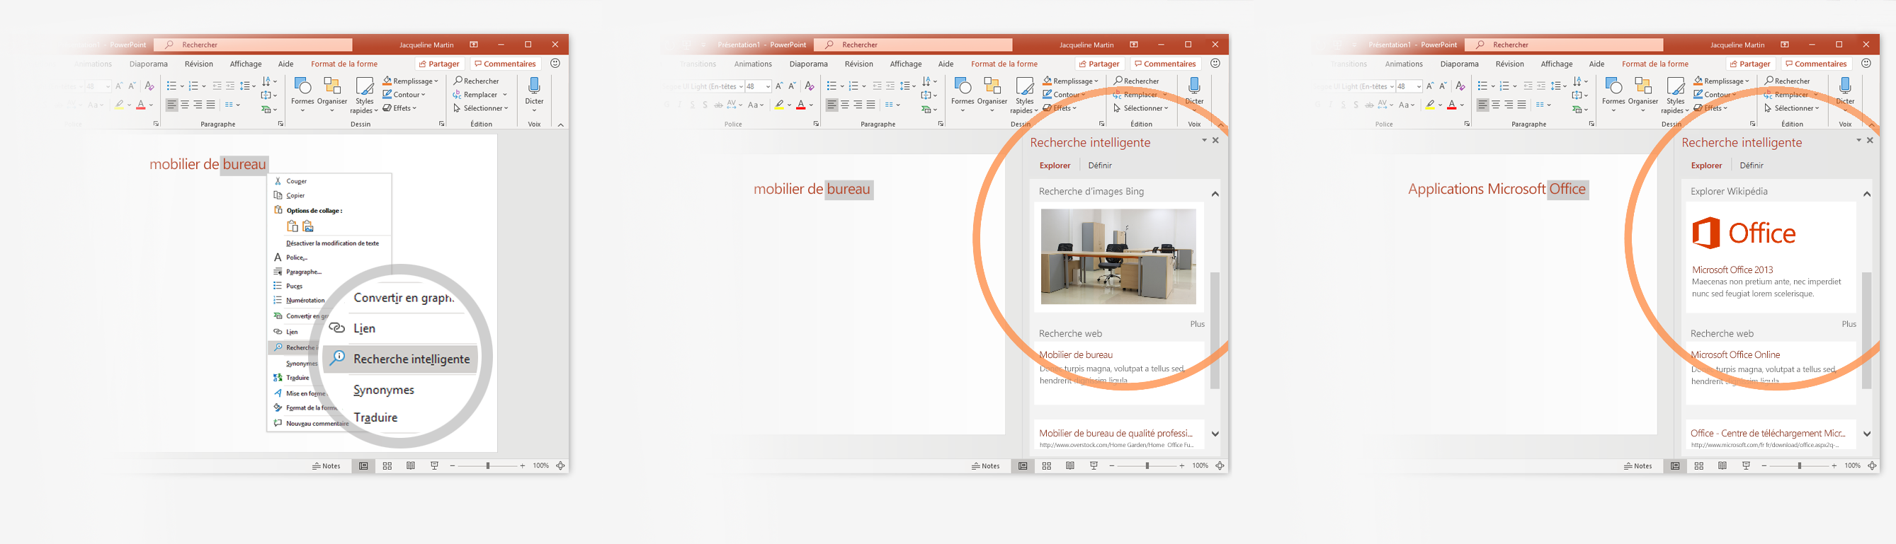
Explorez sans quitter vos diapositives
La fonctionnalité Recherche intelligente vous permet d’accéder directement à la recherche dans PowerPoint.
Essayez par vous-même :
1
Cliquez avec le bouton droit sur le mot bureau dans la phrase suivante : mobilier de bureau.
2
Sélectionnez l’option Recherche intelligente. Vous remarquerez que les résultats sont contextuels pour cette phrase (et non pour Applications Microsoft Office).
3
Amusez-vous en utilisant de nouveau la fonctionnalité Recherche intelligente. Pour cela, cliquez avec le bouton droit sur le mot Office dans l’étape 2.

Slide 9

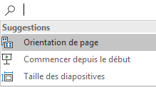

Vous avez d’autres questions sur PowerPoint ?
Appuyez sur le bouton Rechercher , puis tapez la commande recherchée.
Visitez le blog de l’équipe PowerPoint.
Accédez à une formation gratuite sur PowerPoint.
SÉLECTIONNEZ LA FLÈCHE EN MODE DIAPORAMA.

